Slide 1
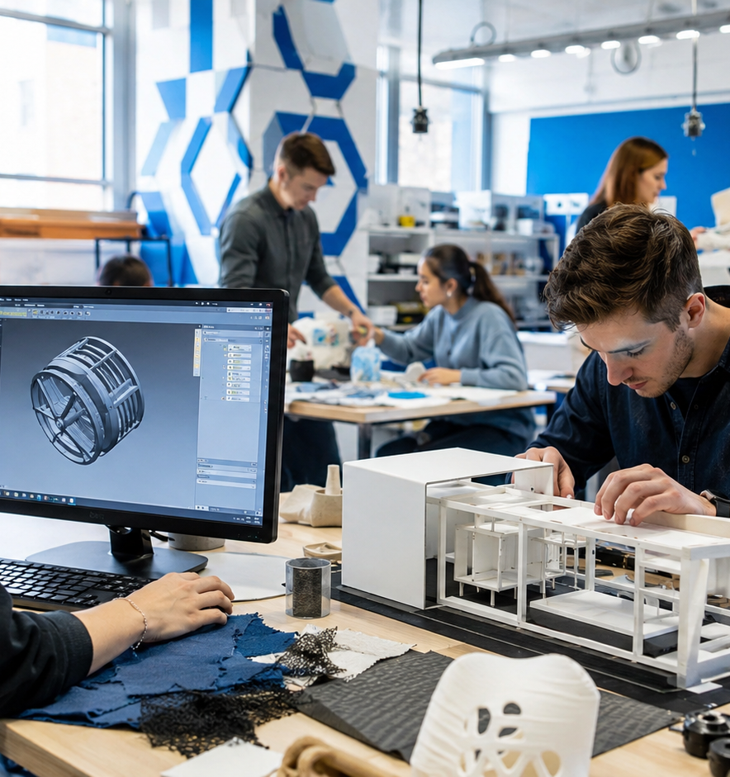
44.03.01
Технологическое
образование
Педагогическое образование · бакалавриат · очная форма
Направление для тех, кто хочет обучать школьников технологиям, проектированию, робототехнике, дизайну и современному производству.
робототехника
3D-дизайн
проектная работа
Филиал РГПУ им. А. И. Герцена в г. Ташкенте
1/7

Slide 2
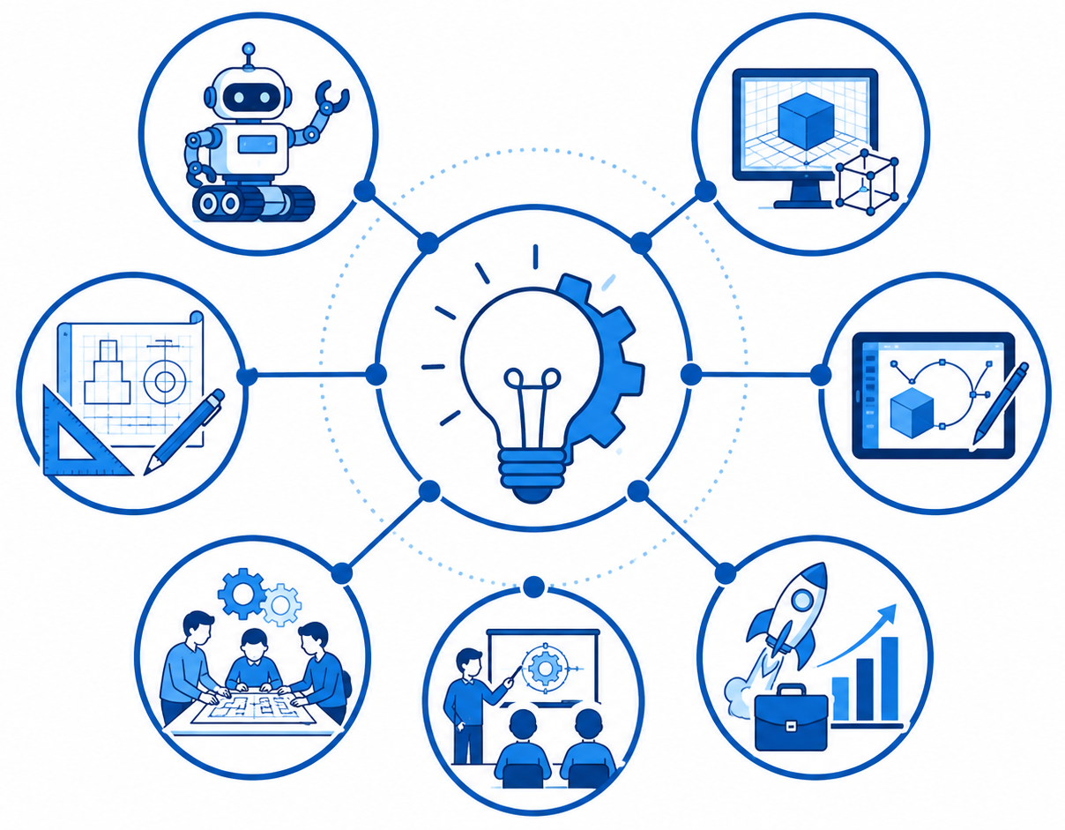
Что представляет собой направление
Технологическое образование соединяет педагогику, инженерное мышление и цифровую среду.
Педагогика технологий
Проектная деятельность
Студенты учатся объяснять сложные технологические процессы простым языком и организовывать обучение школьников.
Будущие педагоги осваивают работу от идеи и чертежа до прототипа и готового изделия.
Цифровая среда
Творчество и производство
В программе есть компьютерная графика, 3D-моделирование, основы программирования и цифровые инструменты.
Направление охватывает дизайн, декоративно-прикладное творчество, обработку материалов и основы производства.
Главная идея: подготовить педагога, который помогает детям понимать, создавать и использовать технологии.
Филиал РГПУ им. А. И. Герцена в г. Ташкенте
2/7

Slide 3
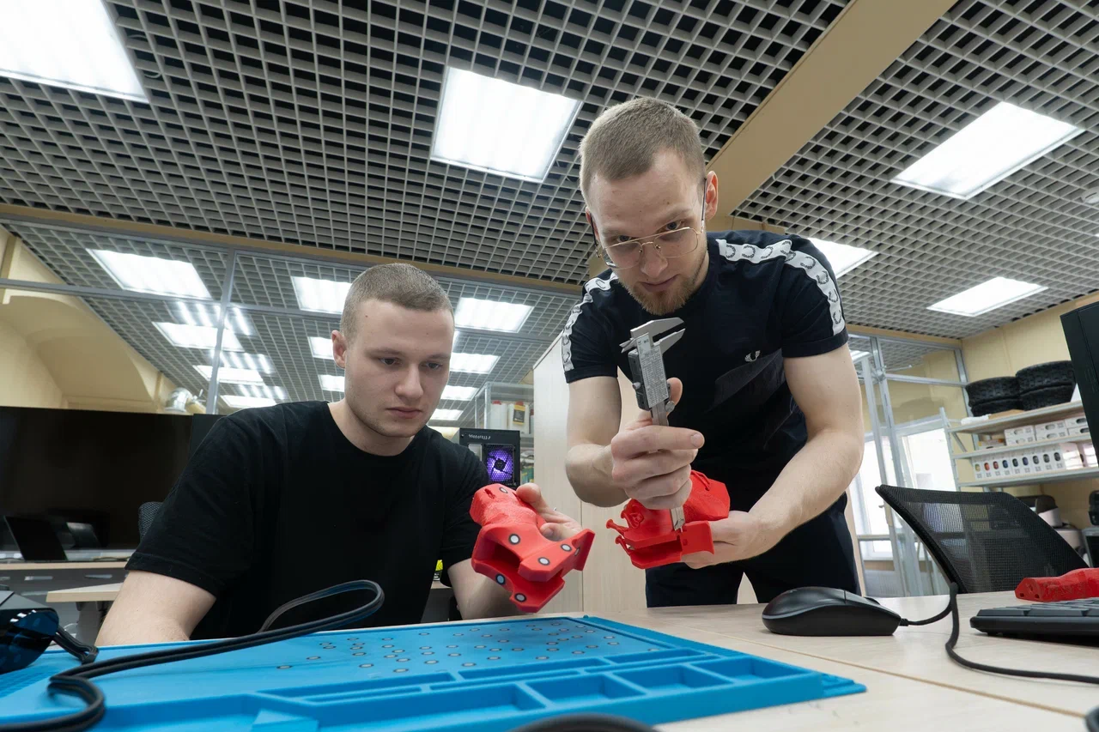
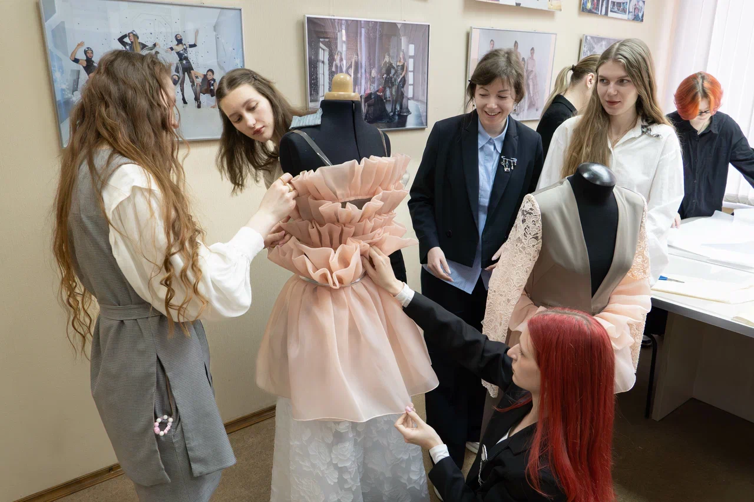
Что изучают студенты
Основные блоки программы дают и педагогическую, и технологическую подготовку.
Психология и педагогика
Методика обучения технологии
понимание возрастных особенностей, методика обучения и воспитания
как строить уроки, задания, проекты и оценивать результаты
Инженерная и компьютерная графика
Робототехника и микросистемная техника
чертежи, цифровое моделирование, визуализация идей
сборка, программирование и применение учебных робототехнических решений
Дизайн и предметная среда
Технологии обработки материалов
создание удобных, красивых и функциональных объектов
работа с материалами, изделиями и производственными процессами
Филиал РГПУ им. А. И. Герцена в г. Ташкенте
3/7

Slide 4
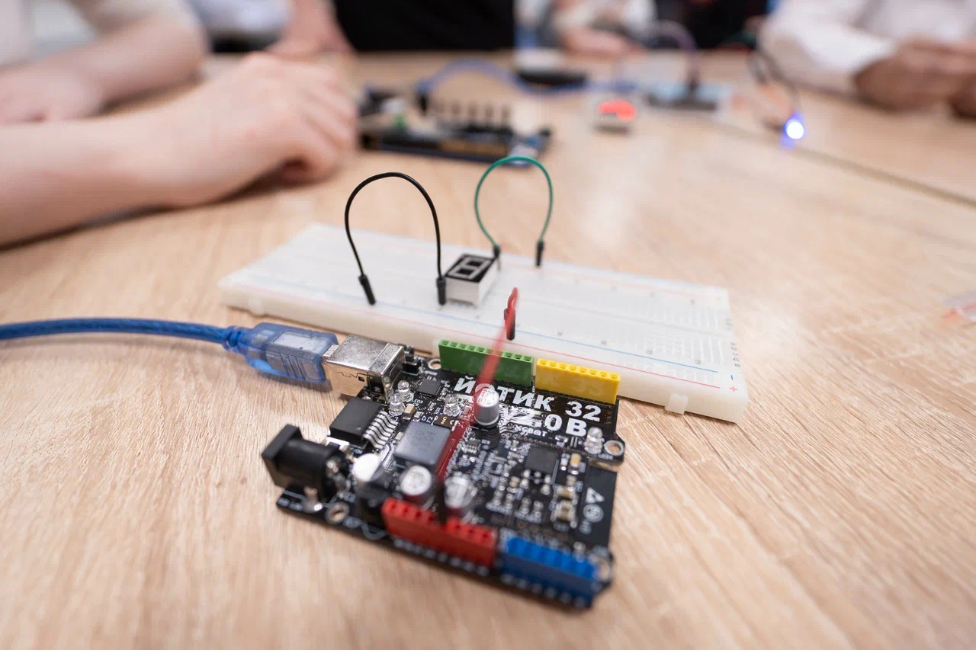
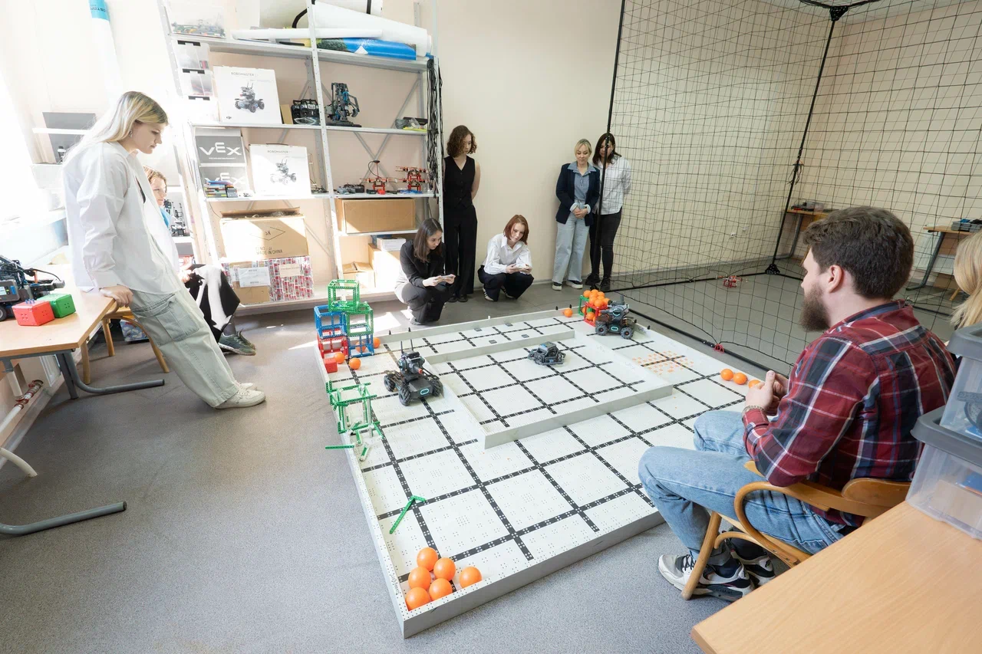
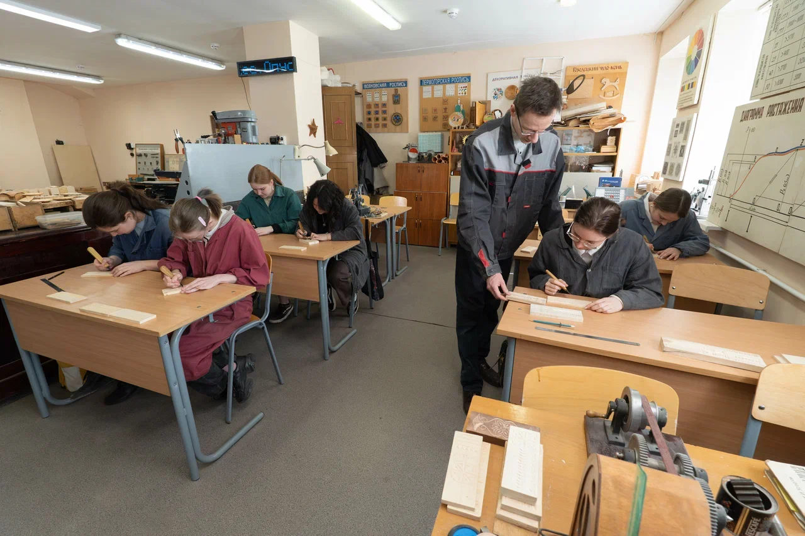
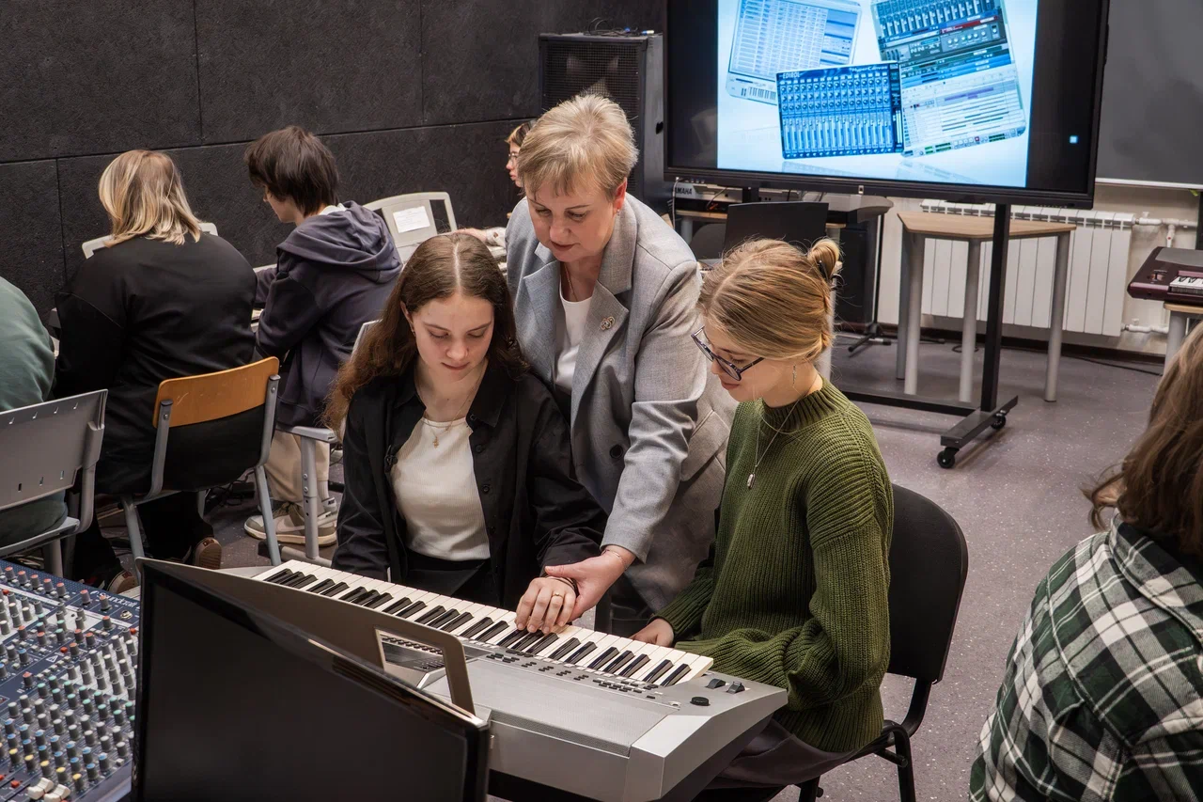
Практическая подготовка
На направлении важно не только знать теорию, но и уметь создавать, объяснять и сопровождать проекты.
Какие навыки формируются
1
проектировать учебные занятия и технологические проекты
2
разрабатывать материалы, задания и методические продукты
3
работать с цифровыми инструментами, графикой и 3D-моделями
4
организовывать проектную, исследовательскую и творческую работу
5
объяснять технологические процессы детям и подросткам
Филиал РГПУ им. А. И. Герцена в г. Ташкенте
4/7

Slide 5
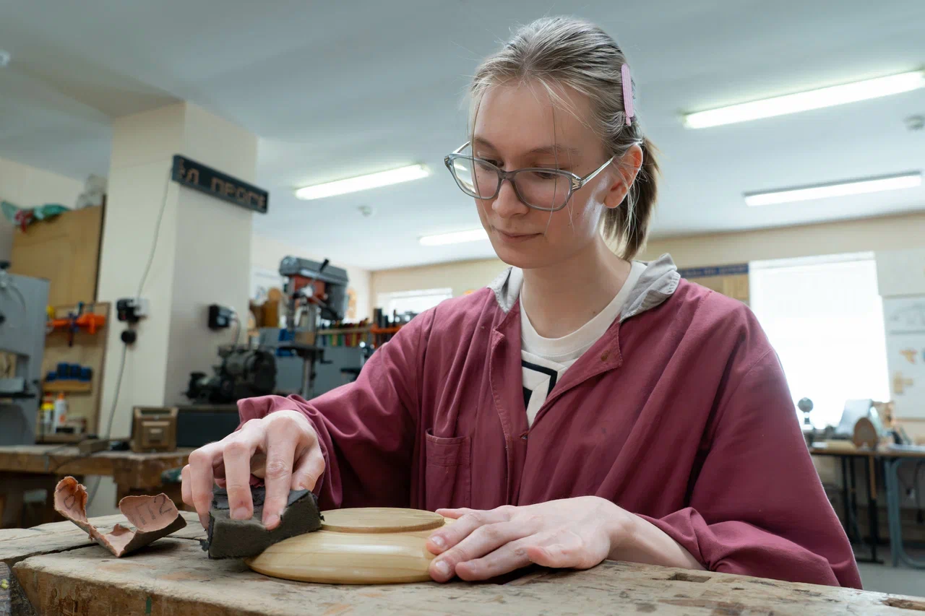
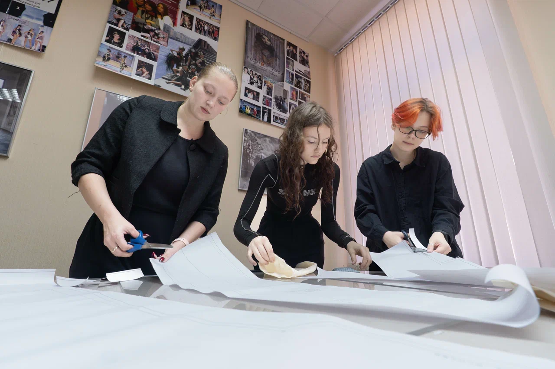
Кому подойдет это направление
Программа подходит тем, кому интересны образование, технологии и создание полезных проектов.
нравится конструировать, мастерить своими руками и придумывать решения
интересны робототехника, дизайн, программирование и производство
хочется работать с детьми и объяснять им современные технологии
важна творческая, практическая и проектная деятельность
есть желание развиваться в сфере образования и цифровой экономики
Это направление для тех, кто хочет не только пользоваться технологиями, но и учить других создавать новое.
Филиал РГПУ им. А. И. Герцена в г. Ташкенте
6/7

Slide 6
Кем можно работать после выпуска
Выпускник получает педагогическую и технологическую базу для работы в образовании и проектной сфере.
Учитель технологии
школы, лицеи, колледжи
Педагог дополнительного образования
кружки робототехники, 3D-моделирования, дизайна
Руководитель проектной деятельности
детские технопарки, центры творчества, STEM-проекты
Методист технологического образования
разработка занятий, программ, учебных материалов
Специалист по профориентации
помощь школьникам в выборе технологических и инженерных траекторий
Технологическое образование — это профессия на стыке педагогики, творчества и современных технологий.
Филиал РГПУ им. А. И. Герцена в г. Ташкенте
7/7

